Slide 1

KHOA HỌC 5
TIẾT 29 :THỦY TINH

Slide 2




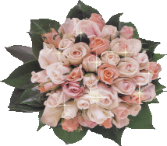
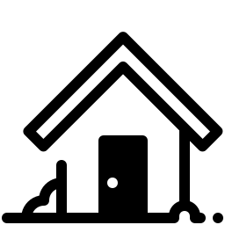

NHỮNG ĐIỀU CẦN LƯU Ý
Chuẩn bị sẵn sàng đồ dùng học tập, sách Hướng dẫn học Khoa học 5 quyển 1.
Tập trung lắng nghe và làm theo yêu cầu của cô giáo.
Hoàn thành bài tập cô giao

Slide 3
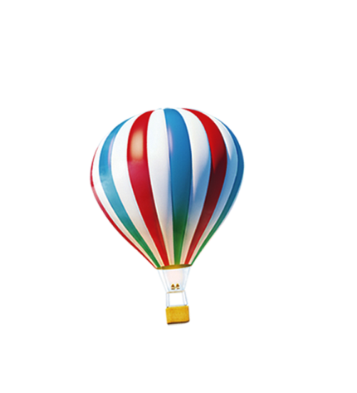


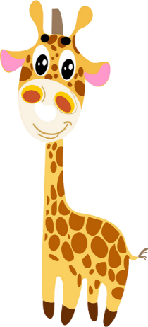

KHỞI ĐỘNG

Slide 4

Ô CỬA BÍ MẬT

Slide 5
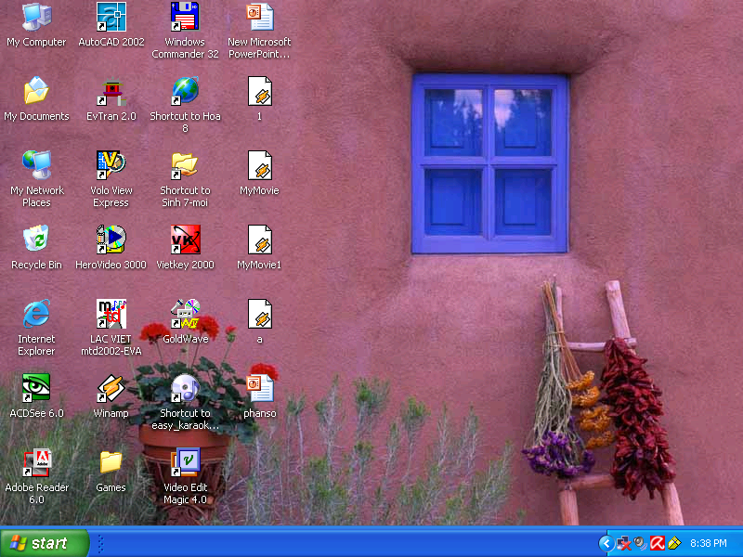
3
2
Xi măng
4
1

Slide 6


1. Xi măng được làm từ những vật liệu nào?
Sai rồi
Sai rồi
A
Chúc mừng bạn !
Đất sét.
B
Đất sét, đá vôi và một số chất khác.
C
Đá vôi.

Slide 7
2.Màu nào dưới đây không phải là màu của xi măng?
Sai rồi
Sai rồi
A
Trắng.
Chúc mừng bạn !
B
Xanh.
C
Xám xanh.

Slide 8
3. Xi măng trộn với cát và nước tạo thành gì?
Sai rồi
Sai rồi
A
Bê tông.
Chúc mừng bạn !
B
Bê tông cốt thép.
C
Vữa xi măng.

Slide 9
4. Bê tông được tạo ra từ những vật liệu nào?
Sai rồi
Sai rồi
Chúc mừng bạn !
A
Xi măng, cát, sỏi trộn đều với nước.
B
Xi măng, trộn đều với nước.
C
Xi măng, cát, trộn đều với nước.

Slide 10


HOẠT ĐỘNG CƠ BẢN
NÀM

Slide 11

Liên hệ thực tế:
Hãy kể tên những đồ dùng bằng thủy tinh mà em biết.

Slide 12
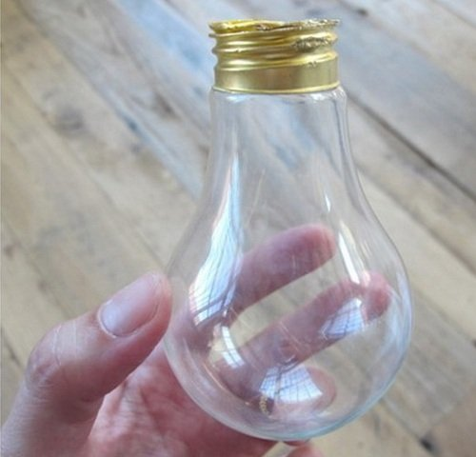
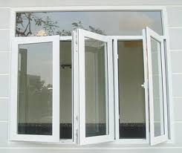
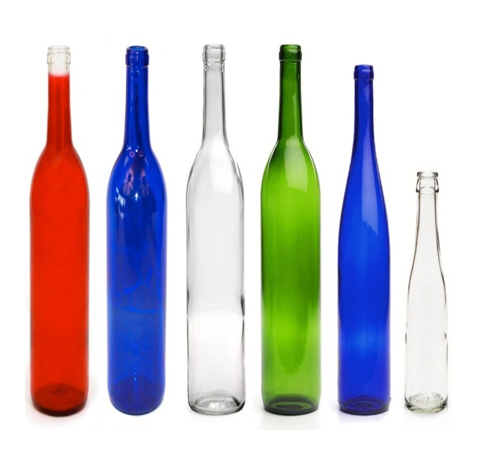
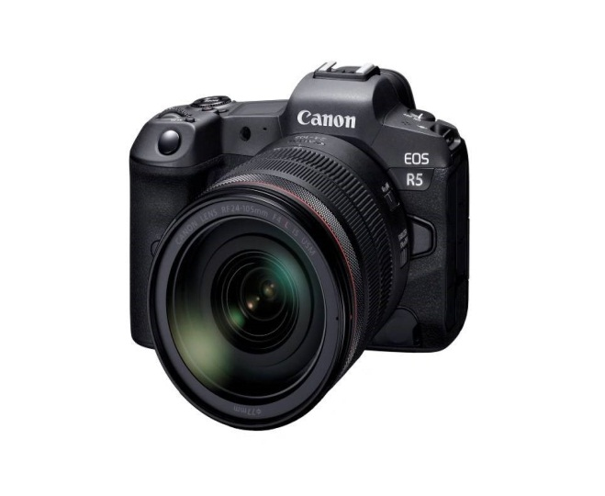
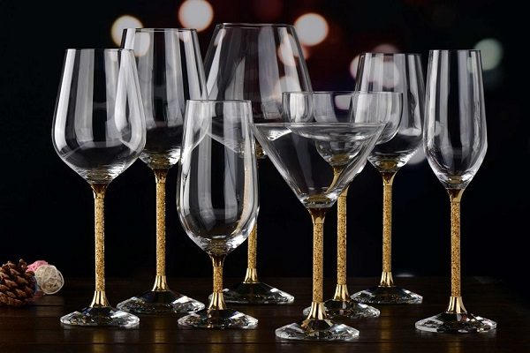
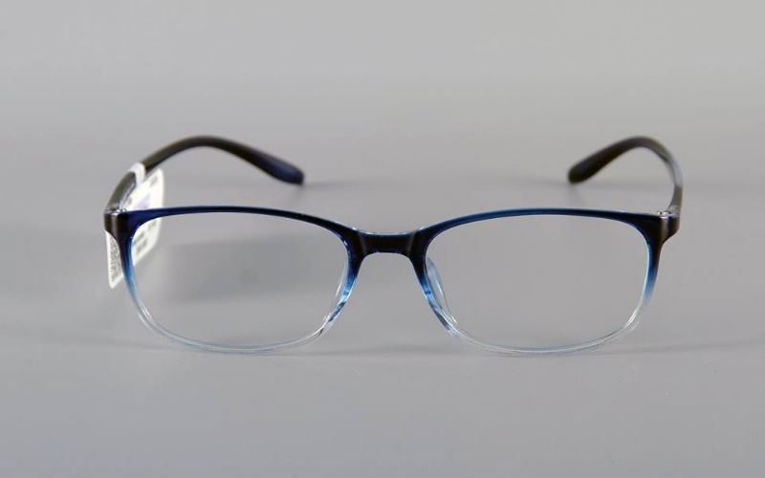
1
2
3
4
5
6

Slide 13

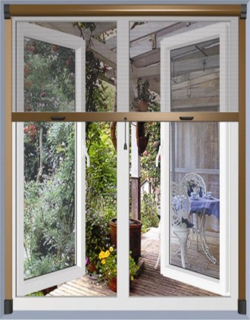
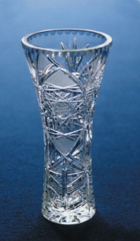
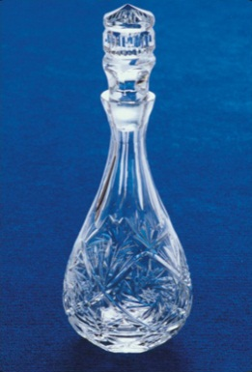
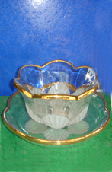

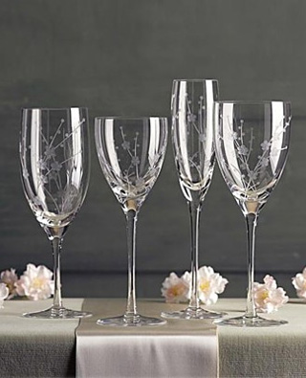
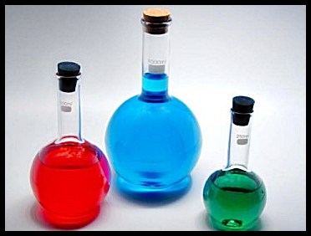
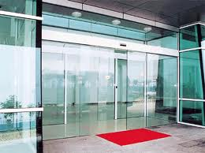
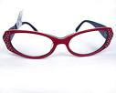
Một số đồ dùng làm bằng thuỷ tinh:

Slide 14
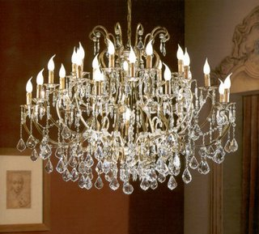
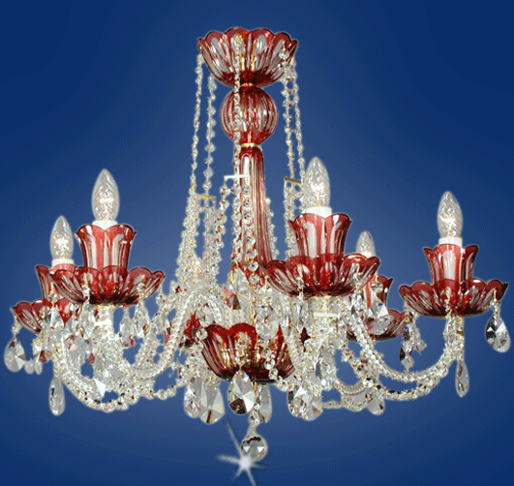
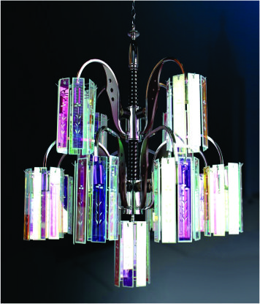
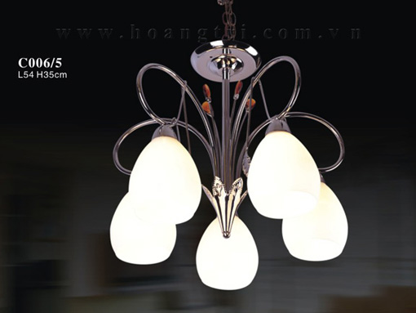

Slide 15
Tính chất của thuỷ tinh:
Hoạt động cá nhân ( 2 phút)
Đọc các thông tin Sách hướng dẫn học và dựa vào thực tế sử dụng thủy tinh, em thấy thủy tinh có những tính chất gì?
- Trong suốt.
- Không gỉ.
- Không cháy.
- Không bị a xít ăn mòn.
- Không hút ẩm.
- Cứng nhưng dễ vỡ.

Slide 16
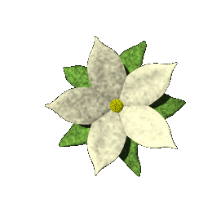
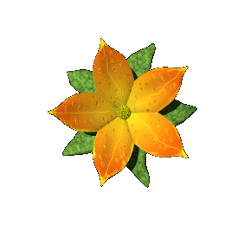
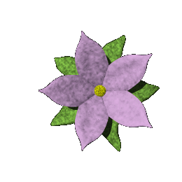
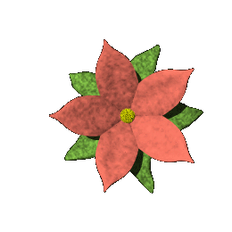
a. Dựa vào tính chất trong suốt, người ta dùng thủy tinh để làm gì?
2. Trả lời câu hỏi
Dựa vào tính chất trong suốt, người ta dùng thủy tinh đế làm cửa kính, mắt kính, chai, lọ.
Dựa vào tính chất không gỉ, không bị hút ẩm, không bị a-xít ăn mòn, người ta dùng thủy tinh để làm lọ chứa nước, chứa hóa chất trong phòng thí nghiệm.
b. Dựa vào tính chất không gỉ, không bị hút ẩm, không bị axit ăn mòn, người ta dùng thủy tinh để làm gì?

Slide 17
3. Quan sát và trả lời:
Quy trình sản xuất thủy tinh
Hỗn hợp cát và một số chất khác.
Nấu chảy 1700 độ C
Thủy tinh nhão
Làm nguội
Thủy tinh dẻo
Ép thổi
Các đồ vật

Slide 18
4. Đọc nội dung trong sách hướng dẫn học trang 50 và trả lời câu hỏi
Thủy tinh được làm từ cát trắng và một số chất khác.
- Thủy tinh được làm từ những vật liệu nào?
Để sử dụng an toàn những đồ dùng bằng thủy tinh, cần cẩn thận, nhẹ nhàng và tránh va chạm mạnh.
- Để sử dụng an toàn những đồ dùng bằng thủy tinh cần chú ý điều gì?
Đồ dùng thủy tinh bị hư hỏng có thể tái chế. Vì vậy, chúng cần được thu gom và để đúng nơi quy định để đảm bảo an toàn, vừa góp phần bảo vệ môi trường.

Slide 19


HOẠT ĐỘNG THỰC HÀNH

Slide 20

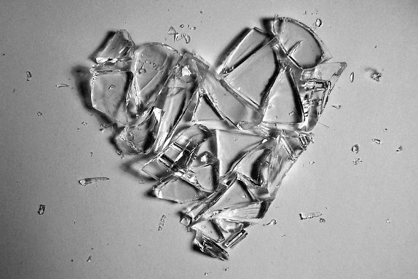
1. Em có nhận xét gì về những
mảnh vỡ của đồ dùng bằng thủy tinh ?
Quan sát những mảnh vỡ của đồ dùng thủy tinh ta thấy, những mảnh vỡ của đồ dùng bằng thủy tinh rất sắc và nhọn.

Slide 21
2. Khi những đồ dùng bằng thủy tinh vỡ thì em cần làm gì ?
Khi những đồ dùng bằng thủy tinh vỡ, em sẽ cẩn thận lấy chổi gom lại một chỗ, lấy xúc rác hốt những mảnh vỡ vào túi ni lông buộc chắc chắn rồi bỏ vào thùng rác.

Slide 22
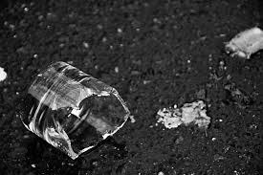
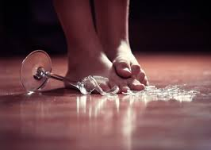
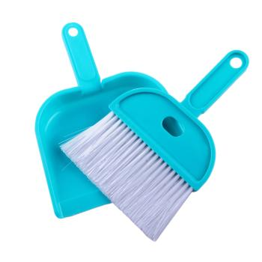

Slide 23
CỦNG CỐ
NÀM

Slide 24
THI LÀM TRẠNG NGUYÊN
M Ắ T K Í N H
1
1
K
H
2
H A I
2
C Á I T Ô
3
Ô
3
B Ó N G Đ È N
4
N
4
G
5
5
C Á T T R Ắ N G
6
C
6
C H É N
H
7
7
Ố N G N H Ò M
8
8
M Á Y Ả N H
Á
Y
9
9
C Á I L Y
3. Vật bằng thủy tinh mà ta thường dùng để chứa canh ?
9. Vật bằng thủy tinh để uống nước ?
2.Có mấy loại thủy tinh ?
1.Vật giúp người lớn tuổi nhìn thấy rõ hơn ?
7. Vật giúp nhìn xa, nhìn rõ ?
8. Vật gì dùng để chụp hình ?
6. Vật bằng thủy tinh dùng để ăn cơm ?
4. Vật gì phát sáng khi có dòng điện chạy qua ?
5. Một vật liệu để sản xuất ra thủy tinh ?

Slide 25
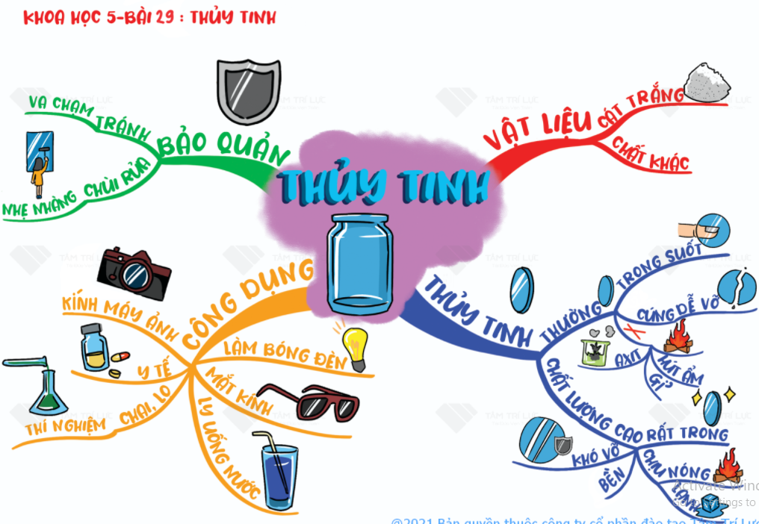
Khoa học 5 – Bài 16: Thủy tinh

Slide 26
Dặn dò
NÀM

Slide 27

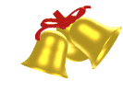
Học kĩ bài 16. Chuẩn bị bài 17 (Hướng dẫn học trang 52).

Slide 28

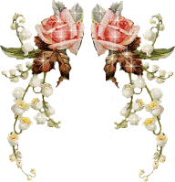

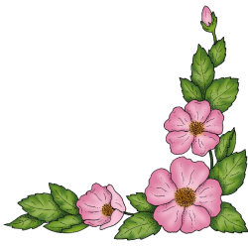
TIẾT HỌC KẾT THÚC TẠI ĐÂY !

